Slide 1
Le coin du quincailler
Aujourd’hui : les ferrures VB36
Par Gérard Nourigat Trimestrielle du 6 avril 2019

Slide 2
Introduction
La quincaillerie d’aujourd’hui résulte d’une innovation galopante
Une offre pléthorique rend le choix difficile
Il ne suffit pas de choisir, il faut acheter
Règle d’or : On achète la quincaillerie avant de débuter le projet

Slide 3
Les ferrures d’assemblage
À excentrique
Pour assembler un panneau vertical et un panneau horizontal
Résistant et démontable

Slide 5
Gabarit pour pointer les perçages
Simple et de bon goût Valchromat de 8 + 3 clous à béton
63mm

Slide 6
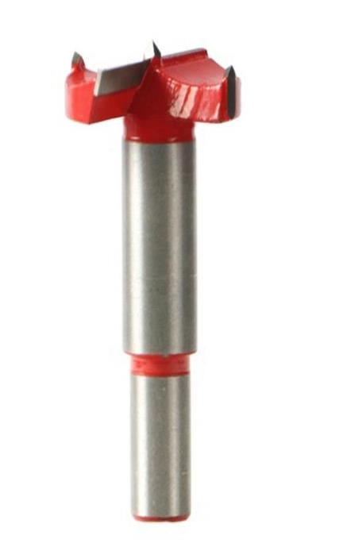
Les mèches
Forstner avec traceurs

Slide 7
Perçage à la Forstner
∅ 10 mèche 3 pointes prof. 10,5 ∅ 20 Forstner prof. 14 travailler avec une butée

Slide 8
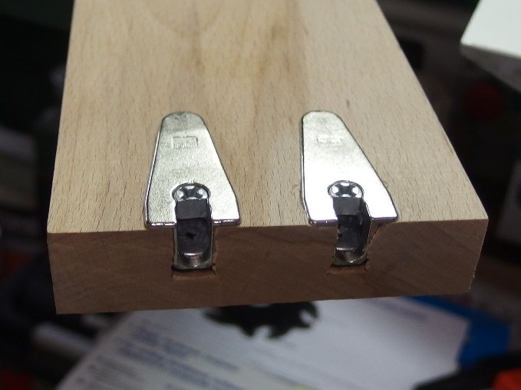
VB36/19 montées
à enfoncer au maillet Il existe des caches Vue de dessous

Slide 9
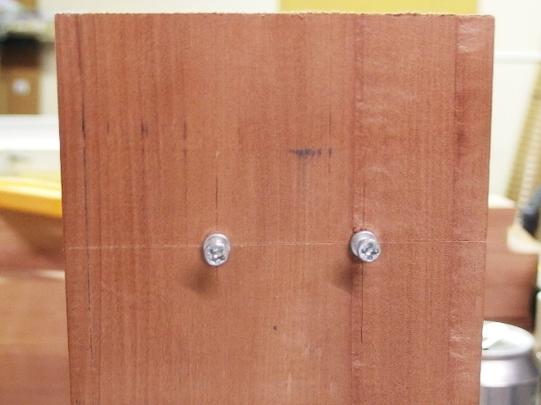
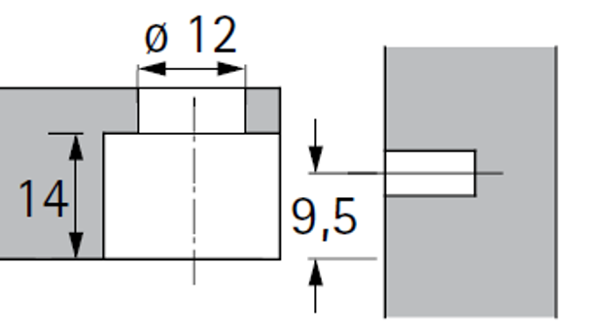
Les goujons dans le montant
Un choix délicat Diamètre 5 standard Diamètre 10 pour M6

Slide 10
Conseils d’achat
Pour essayer chez Leroy-Merlin lot de 4 ferrures + goujons réf. 400 805 789 374 9 @5€95
Ensuite chez Bricozor par 50 Goujons 479815 + boîtiers 354872 port compris 70€50 soit les 4 pour 5€64
Qama par 200 Boîtiers 0 065 524 + goujons 0 074 688 port compris 136€62 soit les 4 = 2€73

Slide 11
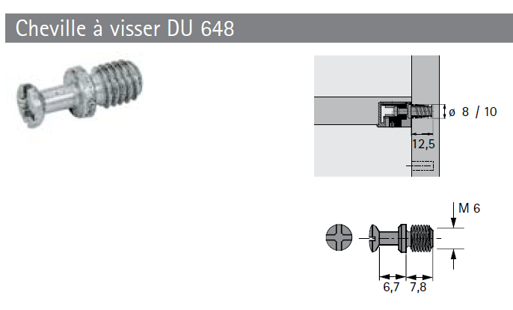
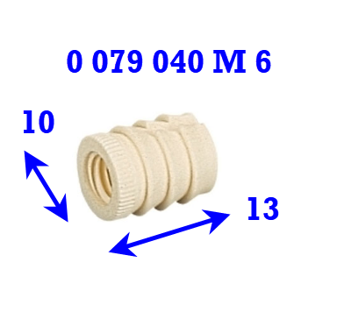
Quid de la résistance ?
Cisaillement : charge 200 Kg par niveau
Arrachement en ∅5 > 25 Kg par goujon en ∅ 10 + M6 > 100 Kg par goujon
+

Slide 12
Conclusion
Un assemblage conçu pour les pros mais utilisable par les amateurs
Le gabarit Hettich à 300€ est inutile
A moins de 3€ par niveau le prix est un peu élevé, mais l’assemblage est résistant et démontable
Merci de votre écoute

